Slide 1

BABARIK JÁNOS babarik.janos@gmail.com
Junior automatizált tesztelő szakirány – Vizsgaremek védés

Slide 2
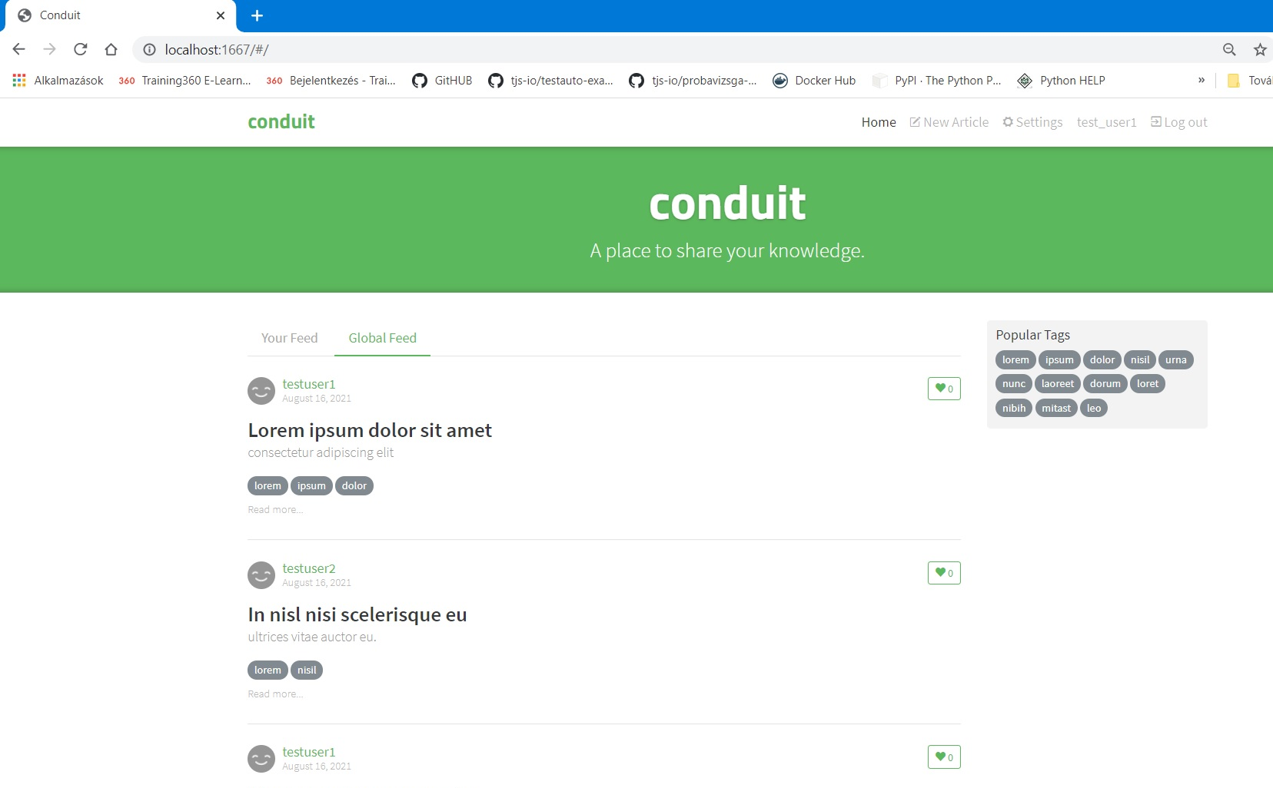
https://BJanos87.github.io/Vizsgaremek-conduit-app

Slide 3
Conduit applikáció tesztesetei
test01_registration:
Regisztrációs felület ellenőrzés
Regisztráció valid adatokkal
Regisztráció invalid adatokkal
Regisztráció már előzőleg regisztrált adatokkal
test02_login:
Login felület ellenőrzés
Bejelentkezés már regisztrált felhasználóként
Bejelentkezés nem regisztrált felhasználóként
test03_home_screen:
Home funkció navigáció ellenőrzés
Kijelentkezés funkció ellenőrzése
test04_new_article:
Új Post készítéséhez használt Form felület ellenőrzés
Új post készítése változókba letárolt teszt adatokkal
test05_edit_article_from_txt_file:
Előzőekben létrehozott Post szerkesztése
Beviteli mezők kitöltése teszt adatokkal, külső txt file-ból
test06_delete_article:
Előzőekben létrehozott Post törlése
test07_scroll_list:
Több oldalas lista bejárása
test08_save_data_to_txt_file:
Post lista címeinek kimentése külső fájlba
test09_cookie_check:
Cookie jóváhagyott állapot letárolá-sának ellenőrzése

Slide 4
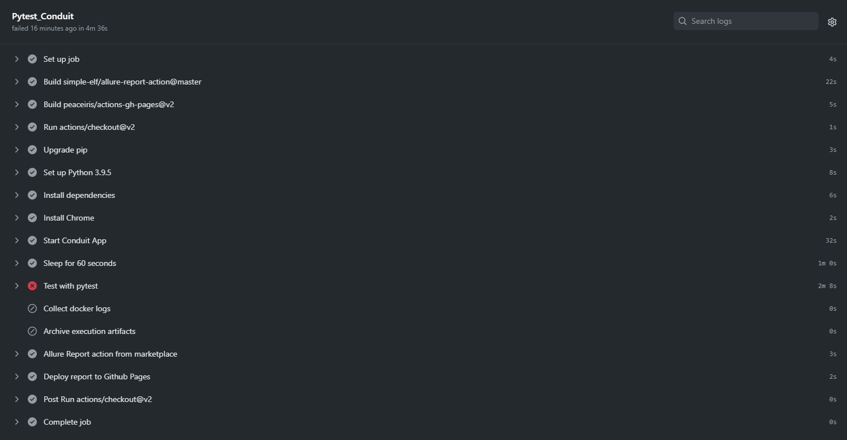
Trigger beállítása az Action futtatás automatikus indításához
Virtuális környezet beállítása (Operációs Rendszer: Ubuntu Latest version)
Package Manager Update futtatás (Latest pip version)
Python 3.9.5 installálás
Szükséges Python csomagok (függőségek) telepítése a gyökérben található requirements.txt file alapján
Tesztek futtatásához szükséges Web böngésző telepítése (Chrome)
Docker Compose segítségével Conduit applikáció indítása
Biztonsági várakozás a Conduit applikáció teljes indulására (60s)
Tesztek futtatása pytest keretrendszer segítségével (headless mode-ban)
Docker container log file-ok összegyűjtése egy ideiglenes logs mappába
Az így keletkezett logs mappa tartalmának összetömörítése, majd publikálása a Github Repo oldalán
Allure Report file-ok készítése, majd az így kapott file-ok grafikus megjelenítése a gh-pages Branch-en

Slide 5
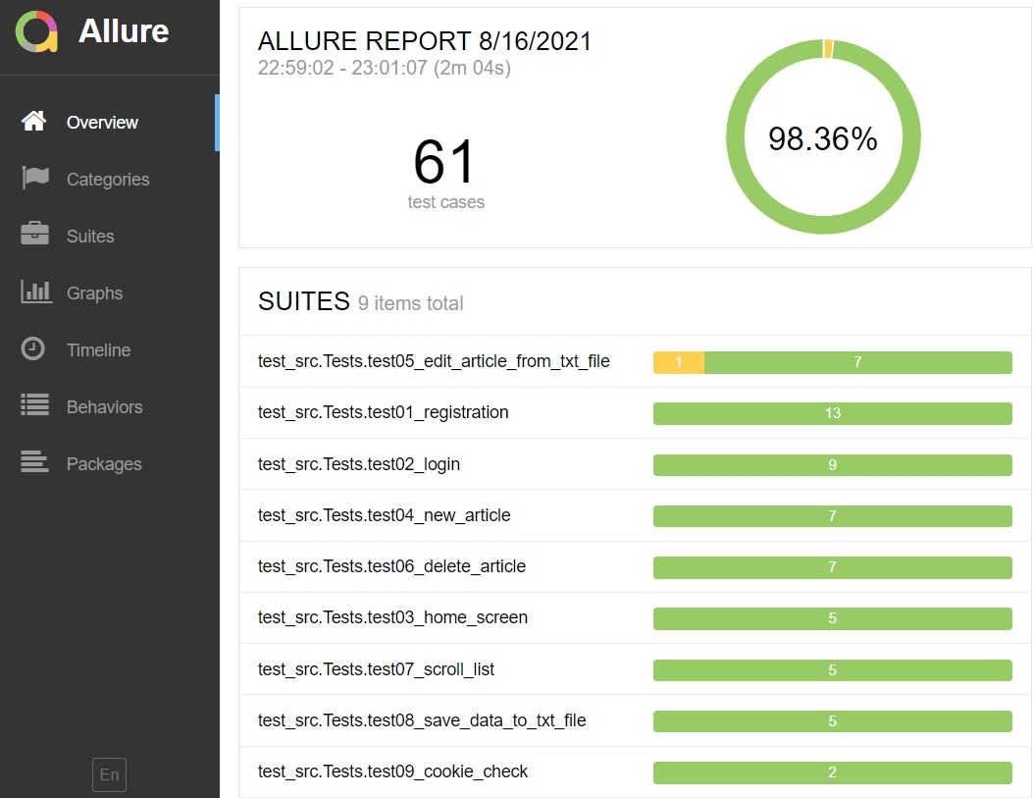
https://BJanos87.github.io/Vizsgaremek-conduit-app

Slide 6
Köszönöm a figyelmet!

